Slide 1


Gefunden werden!
Publikationen besser sichtbar machen durch Academic SEO
Karin Lackner, Lisa Schilhan, Christian Kaier
UB Graz | Publikationsservices
Heinz Wittenbrink
FH Joanneum | Journalismus und Public Relations
Dieses Werk ist lizenziert unter einer
Creative Commons Namensnennung 4.0 International Lizenz
Ausgenommen von dieser Lizenz sind Abbildungen, Screenshots und Logos

Slide 2
Inhalt und Ablauf
  Grundlagen der Such- und Auffindbarkeit
  Gefunden werden in Katalogen und Datenbanken
  Gefunden werden in Suchmaschinen und akademischen Suchmaschinen wie Google Scholar
  Pause: ca. 10:30 – 10:45
  Optimierung von Titel, Keywords, Abstract und Metadaten für bessere Auffindbarkeit
  ASEO-Empfehlungen von Verlagen
  Praktische Übungen

Slide 3
Was ist ASEO?
Durch Academic Search Engine Optimization kann eine Publikation
besser indexiert werden
besser gefunden werden
schneller als relevant identifiziert werden
eine bessere Visibility erreichen
häufiger zitiert werden

Slide 4
Was ist ASEO?
Es geht nicht darum, Suchmaschinen zu manipulieren
Man kann jedoch mit einfachen Tipps Publikationen für Suchmaschinen (und damit für den Suchenden) besser aufbereiten

Slide 5
Publikationen finden
Quiz zum Thema Suchbegriffe und Schlagworte
Gruppe 1 :
bit.ly/aseo04
Gruppe 2:
bit.ly/kfuaseo

Slide 6
Grundlagen der
Such- und Auffindbarkeit

Slide 7
Wo finden WissenschaftlerInnen Literatur?
Bibliothekskataloge zB unikat
Literaturdatenbanken: zB Web of Science, Scopus, etc
Wiss. Suchmaschinen : zB Google Scholar
Akademische Social Networks: academia.eu, ResearchGate
Literaturverwaltungsprogramme: zB. Mendeley
SciHub, Twitter #icanhazpdf
Notes:
Folie erstellt von: Lisa

Slide 8
Wie wird gesucht?
Eingabe von Suchbegriffen, Suche mittels Schlagwörtern, Verlinkte Literatur (References)
Im Volltext, aber auch in den Metadaten
Metadaten sind die grundlegenden Informationen, mit denen die Artikel in Suchmaschinen aufgenommen (indexiert) werden und dadurch erst gefunden werden können
Notes:
Folie erstellt von: Lisa
Warum soll sich ein Wissenschaftler für Metadaten interessieren? → Metadaten werden einerseits von den BearbeiterInnen / ErfasserInnen eingegeben (z.B. bei uni=kat durch die KatalogisiererInnen), können aber auch von den AutorInnen eingegeben werden, z.B. beim eigenen Upload von Dokumenten in ResearchGate oder Repositorien wie Zenodo oder uni=pub. Bei der Eingabe dieser Metadaten gibt es für den Uploader ein paar Dinge zu beachten, um die Auffindbarkeit des hochgeladenen Dokuments zu verbessern. Daher kommen auf den folgenden Folien genauere Infos zu Metadaten und was dabei für die bessere Auffindbarkeit zu beachten ist.

Slide 9
Stichwort vs. Schlagwort (keyword)
Ein Stichwort ist ein Wort, das in der Publikation vorkommt (zB im Abstract, im Titel, im Volltext), d.h. vom Autor selbst verwendet wurde
Ein Schlagwort wird als Metadatum einer Publikation hinzugefügt, um diese besser auffinden zu können. Schlagworte beschreiben den Inhalt einer Publikation (eventuell durch einen Überbegriff). Dadurch entsteht eine Kategorisierung bzw. Gruppenbildung.
Schlagwörter können in Thesauri abgebildet sein, zB Thesaurus von Academic Business Premier, oder in einer Normdatei erfasst sein.
Schlagwörter werden von BibliothekarInnen oder Verlagen / DatenbankbearbeiterInnen intellektuell vergeben
Manchmal besteht die Möglichkeit, Autorenschlagwörter zu vergeben
Notes:
Folie erstellt von: Lisa

Slide 10
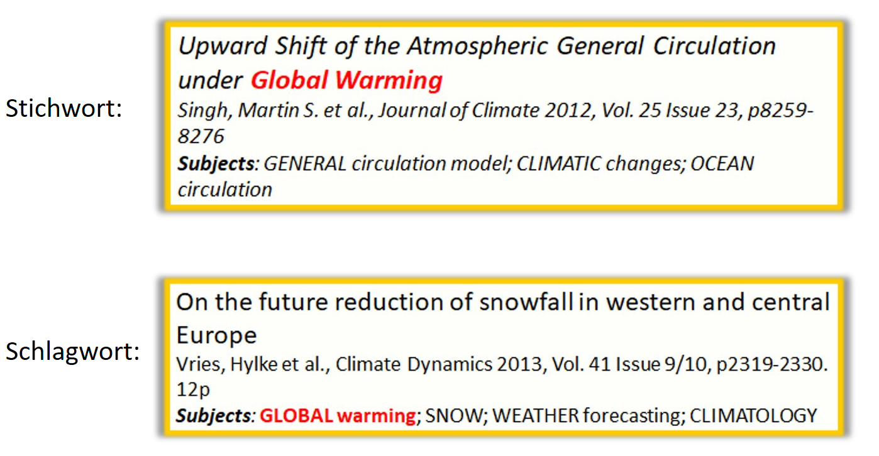
Stichwort vs. Schlagwort (keyword)
Ein Stichwort ist ein Wort, das in der Publikation vorkommt (zB im Abstract, im Titel, im Volltext), d.h. vom Autor selbst verwendet wurde
Ein Schlagwort wird als Metadatum einer Publikation hinzugefügt, um diese besser auffinden zu können. Schlagworte beschreiben den Inhalt einer Publikation (eventuell durch einen Überbegriff). Dadurch entsteht eine Kategorisierung bzw. Gruppenbildung.
Schlagwörter können in Thesauri abgebildet sein, zB Thesaurus von Academic Business Premier, oder in einer Normdatei erfasst sein.
Schlagwörter werden von BibliothekarInnen oder Verlagen / DatenbankbearbeiterInnen intellektuell vergeben
Manchmal besteht die Möglichkeit, Autorenschlagwörter zu vergeben
Notes:
Folie erstellt von: Lisa

Slide 11
Stichwort vs. Schlagwort (keyword)
Ein Stichwort ist ein Wort, das in der Publikation vorkommt (zB im Abstract, im Titel, im Volltext), d.h. vom Autor selbst verwendet wurde
Ein Schlagwort wird als Metadatum einer Publikation hinzugefügt, um diese besser auffinden zu können. Schlagworte beschreiben den Inhalt einer Publikation (eventuell durch einen Überbegriff). Dadurch entsteht eine Kategorisierung bzw. Gruppenbildung.
Schlagwörter können in Thesauri abgebildet sein, zB Thesaurus von Academic Business Premier, oder in einer Normdatei erfasst sein.
Schlagwörter werden von BibliothekarInnen oder Verlagen / DatenbankbearbeiterInnen intellektuell vergeben
Manchmal besteht die Möglichkeit, Autorenschlagwörter zu vergeben
Notes:
Folie erstellt von: Lisa

Slide 12
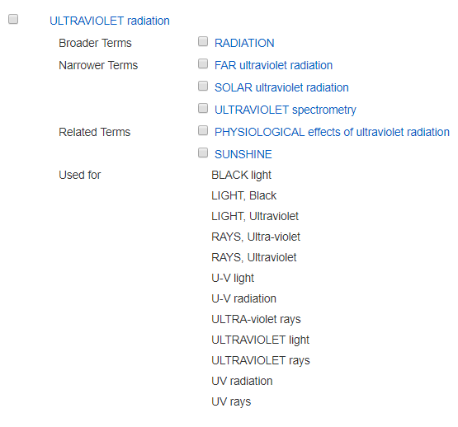
Stichwort vs. Schlagwort (keyword)
Ein Stichwort ist ein Wort, das in der Publikation vorkommt (zB im Abstract, im Titel, im Volltext), d.h. vom Autor selbst verwendet wurde
Ein Schlagwort wird als Metadatum einer Publikation hinzugefügt, um diese besser auffinden zu können. Schlagworte beschreiben den Inhalt einer Publikation (eventuell durch einen Überbegriff). Dadurch entsteht eine Kategorisierung bzw. Gruppenbildung.
Schlagwörter können in Thesauri abgebildet sein, zB Thesaurus von Academic Business Premier, oder in einer Normdatei erfasst sein.
Schlagwörter werden von BibliothekarInnen oder Verlagen / DatenbankbearbeiterInnen intellektuell vergeben
Manchmal besteht die Möglichkeit, Autorenschlagwörter zu vergeben
Notes:
Folie erstellt von: Lisa

Slide 13
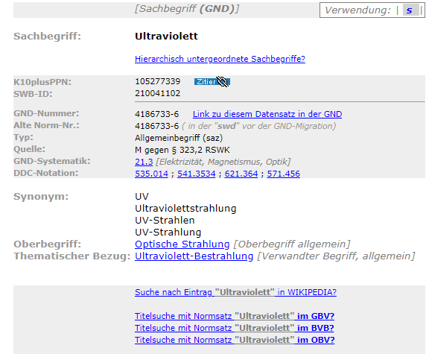
Stichwort vs. Schlagwort (keyword)
Ein Stichwort ist ein Wort, das in der Publikation vorkommt (zB im Abstract, im Titel, im Volltext), d.h. vom Autor selbst verwendet wurde
Ein Schlagwort wird als Metadatum einer Publikation hinzugefügt, um diese besser auffinden zu können. Schlagworte beschreiben den Inhalt einer Publikation (eventuell durch einen Überbegriff). Dadurch entsteht eine Kategorisierung bzw. Gruppenbildung.
Schlagwörter können in Thesauri abgebildet sein, zB Thesaurus von Academic Business Premier, oder in einer Normdatei erfasst sein.
Schlagwörter werden von BibliothekarInnen oder Verlagen / DatenbankbearbeiterInnen intellektuell vergeben
Manchmal besteht die Möglichkeit, Autorenschlagwörter zu vergeben
Notes:
Folie erstellt von: Lisa

Slide 14
Schlagwort vergeben – aber wie?
Checkliste für eine sinnvolle "Schlagwortkette":
    Person
    Ort
    Sache (Thema)
    Zeitlicher Aspekt
    Form (Bildband, Studie, Umfrage, Methode, etc.)
Schlagwörter sind grundsätzlich in der Einzahl und nicht dekliniert anzugeben
In die Perspektive des Suchenden versetzen – wie würde man den Artikel suchen?
Nicht aussagekräftige Wörter vermeiden (Vergleich, Charakterisierung, Kritik, etc.)
Eng vs. Breit: kleine vs. große Treffermenge
Notes:
Folie erstellt von: Lisa
Bei Jus ist die Angabe des Landes immer sehr wichtig

Slide 15

Schlagwort vergeben – aber wie?
Checkliste für eine sinnvolle "Schlagwortkette":
    Person
    Ort
    Sache (Thema)
    Zeitlicher Aspekt
    Form (Bildband, Studie, Umfrage, Methode, etc.)
Schlagwörter sind grundsätzlich in der Einzahl und nicht dekliniert anzugeben
In die Perspektive des Suchenden versetzen – wie würde man den Artikel suchen?
Nicht aussagekräftige Wörter vermeiden (Vergleich, Charakterisierung, Kritik, etc.)
Eng vs. Breit: kleine vs. große Treffermenge
  ASEO-Tipp:
  Ist ein "enger" Fachterminus im Titel vorhanden, kann man als Schlagwort einen "breiteren" Begriff verwenden, um beide Varianten abzudecken
Notes:
Folie erstellt von: Lisa
Bei Jus ist die Angabe des Landes immer sehr wichtig

Slide 16
Schlagwort vergeben – aber wie?
Auf aussagekräftige Schlagwörter achten – Beispiel:
"Mütterlicher mRNA-Input von wachstums- und stress-bezogenen Genen in Buntbarschen in Bezug auf die Eigröße"
Vergebene Schlagwörter: Buntbarsch; mRNA; Eier; ostafrikanische Seen
Schlagwort ostafrikanische Seen liefert eine wichtige zusätzliche Information, die aus dem Titel nicht hervorgeht; noch besser evtl. Ostafrika
Statt Eier eher Laich, Fischlaich, Fischeier oder Rogen
    (Anm.: jemand, der nach "Eier" sucht, wird eher auf der Suche nach Literatur über Vogel-/Hühnereier sein; jemand, der nach Literatur über Fischeier sucht, wird daher eher "Fischeier" o.ä. in die Suche eingeben als nur "Eier", weil er mit dem Suchbegriff "Eier" vor allem Treffer zu Vogel-/Hühnereiern erhält)
Notes:
Folie erstellt von: Karin
"Ostafrika" statt "ostafrikanische Seen": ein Suchender wird wahrscheinlich eher "Buntbarsch Ostafrika" suchen als "Buntbarsch ostafrikanische Seen", da mehr Tipparbeit (und wenn man nach Literatur zu einem Fisch sucht, ist ohnedies klar, dass der in Gewässern ist und nicht an Land, daher ist der Suchbegriff "Seen" für das Auffinden passender Treffer für den Suchenden nicht notwendig, "Ostafrika" reicht und wird daher in den meisten Fällen der Einfachheit halber auch verwendet werden)

Slide 17
Schlagwörter vs. Abstract
Die Schlagwörter sollen indikativ sein
  d.h. über den Inhalt Auskunft geben (worum geht es?) und
  nicht das Ergebnis der Studie beschreiben
Das Abstract soll informativ sein
  d.h. den Aufbau der Studie und das Ergebnis beinhalten
  Prägnant formulieren, Synonyme und Überbegriffe verwenden, um eine Vielfalt an Suchbegriffen abzudecken
Notes:
Folie erstellt von: Lisa

Slide 18
Schlagwörter vs. Abstract
Die Schlagwörter sollen indikativ sein
  d.h. über den Inhalt Auskunft geben (worum geht es?) und
  nicht das Ergebnis der Studie beschreiben
Das Abstract soll informativ sein
  d.h. den Aufbau der Studie und das Ergebnis beinhalten
  Prägnant formulieren, Synonyme und Überbegriffe verwenden um eine Vielfalt an Suchbegriffen abzudecken
  ASEO-Tipp:
  Die wichtigsten Keywords sollen am Anfang des Abstracts stehen!
  Nicht alle Datenbanken zeigen das gesamte Abstract an.
Notes:
Folie erstellt von: Lisa

Slide 19
Die Bedeutung von Klassifikationen für ASEO
Notes:
Vielleicht eher zur allgemeinen Einleitung? Die Klassifikation im unikat kann der Autor ja nicht beeinflussen, aber die Klassifikation, die er selbst z.B. auf unipub eingeben kann, schon -> passt daher vielleicht nicht so gut zum Kapitel Gefunden werden in Bibliothekskatalogen?

Slide 20
Synonyme
Synonyme sind essentiell für die Auffindbarkeit von Artikeln
Nicht jeder sucht mit den gleichen Begriffen nach einem Thema
Im Abstract unbedingt auf die Verwendung vieler Synonyme achten, um ein breites Spektrum abzudecken
Inhaltlich muss er selbstverständlich kohärent bleiben
Manche Suchsysteme bieten eine automatische Synonymsuche an
Notes:
Folie erstellt von: Lisa

Slide 21
Metadaten
Metadaten = „Daten über Daten“, d.h. strukturierte Informationen über die Eigenschaften von Daten(-sammlungen), z.B. Dokumente oder Dateien
Metadaten bei Publikationen | Metadaten bei Fotos/Bildern | Metadaten bei Forschungsdaten
AutorIn/HerausgeberIn Titel, Untertitel Erscheinungsjahr, -ort Verlag Auflage Seitenanzahl ISBN, ISSN Identifier (z.B. DOI, URN) Schlagworte Rechte (z.B. CC-Lizenz) … | FotografIn Bildtitel, -beschreibung technische Daten (Kamera, Belichtungszeit, Blende, Brennweite) Aufnahmezeit, -ort Identifier (z.B. DOI, URN) Schlagworte Rechte (z.B. CC-Lizenz) … | AutorIn/PrimärforscherIn Titel Datenformat Datenvolumen Projektreferenznummer Projektzeitraum Methodik Identifier (z.B. DOI, URN) Schlagworte Rechte (z.B. CC-Lizenz) …
Notes:
Folie erstellt von: Karin

Slide 22
Metadaten
Metadaten = „Daten über Daten“, d.h. strukturierte Informationen über die Eigenschaften von Daten(-sammlungen), z.B. Dokumente oder Dateien
Metadaten bei Publikationen | Metadaten bei Fotos/Bildern | Metadaten bei Forschungsdaten
AutorIn/HerausgeberIn Titel, Untertitel Erscheinungsjahr, -ort Verlag Auflage Seitenanzahl ISBN, ISSN Identifier (z.B. DOI, URN) Schlagworte Rechte (z.B. CC-Lizenz) … | FotografIn Bildtitel, -beschreibung technische Daten (Kamera, Belichtungszeit, Blende, Brennweite) Aufnahmezeit, -ort Identifier (z.B. DOI, URN) Schlagworte Rechte (z.B. CC-Lizenz) … | AutorIn/PrimärforscherIn Titel Datenformat Datenvolumen Projektreferenznummer Projektzeitraum Methodik Identifier (z.B. DOI, URN) Schlagworte Rechte (z.B. CC-Lizenz) …
  ASEO-Tipp:
  Die Anzeige eines Treffers in einer Trefferliste und das Ranking richten sich u.a. nach dem Grad der Übereinstimmung zwischen Suchanfrage und Metadaten.
  Füllen Sie daher in einem Upload-Formular wie z.B. auf uni=pub möglichst alle zur Verfügung gestellten Metadatenfelder aus. Tragen Sie z.B. author keywords oder die DOI in das dafür jeweils vorgesehene Feld ein.
Notes:
Folie erstellt von: Karin
Anzeige eines Papers in einer Trefferliste und die Position innerhalb der Trefferliste (Ranking) richtet sich u.a. danach, wie hoch die Übereinstimmung zwischen Suchanfrage und Metadaten ist -> Wenn in einem Formular Felder für Metadaten wie Author Keywords, Klassifikation, DOI vorhanden sind (z.B. Upload-Formular für uni=pub), sollten diese auch ausgefüllt werden

Slide 23
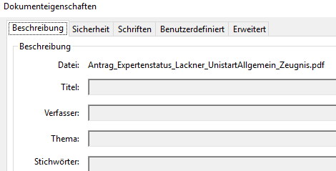
Metadaten
Metadaten = „Daten über Daten“, d.h. strukturierte Informationen über die Eigenschaften von Daten(sammlungen), z.B. Dokumente oder Dateien
  ASEO-Tipp für PDFs:
  Nutzen Sie die Möglichkeit, unter "Datei – Eigenschaften" Metadaten anzugeben:
Metadaten bei Publikationen | Metadaten bei Fotos/Bildern | Metadaten bei Forschungsdaten
AutorIn/HerausgeberIn Titel, Untertitel Erscheinungsjahr, -ort Verlag Auflage Seitenanzahl ISBN, ISSN Identifier (z.B. DOI, URN) Schlagworte Rechte (z.B. CC-Lizenz) … | FotografIn Bildtitel, -beschreibung technische Daten (Kamera, Belichtungszeit, Blende, Brennweite) Aufnahmezeit, -ort Identifier (z.B. DOI, URN) Schlagworte Rechte (z.B. CC-Lizenz) … | AutorIn/PrimärforscherIn Titel Datenformat Datenvolumen Projektreferenznummer Projektzeitraum Methodik Identifier (z.B. DOI, URN) Schlagworte Rechte (z.B. CC-Lizenz) …
Dateiname.pdf
Notes:
Folie erstellt von: Karin

Slide 24
Metadaten
Metadaten = „Daten über Daten“, d.h. strukturierte Informationen über die Eigenschaften von Daten(sammlungen), z.B. Dokumente oder Dateien
Metadaten bei Publikationen | Metadaten bei Fotos/Bildern | Metadaten bei Forschungsdaten
AutorIn/HerausgeberIn Titel, Untertitel Erscheinungsjahr, -ort Verlag Auflage Seitenanzahl ISBN, ISSN Identifier (z.B. DOI, URN) Schlagworte Rechte (z.B. CC-Lizenz) … | FotografIn Bildtitel, -beschreibung technische Daten (Kamera, Belichtungszeit, Blende, Brennweite) Aufnahmezeit, -ort Identifier (z.B. DOI, URN) Schlagworte Rechte (z.B. CC-Lizenz) … | AutorIn/PrimärforscherIn Titel Datenformat Datenvolumen Projektreferenznummer Projektzeitraum Methodik Identifier (z.B. DOI, URN) Schlagworte Rechte (z.B. CC-Lizenz) …
  ASEO-Tipp für Bilder:
  Text ist nur in Vektorgrafiken (z.B. .svg, .eps) maschinenlesbar ->
  bei Bildformaten wie .bmp, .jpg, .png maschinenlesbare Bildtitel und -beschreibungen in den Datei-Eigenschaften ergänzen; bei Bildern in PDFs Bildbeschreibung unterhalb des Bildes einfügen.
Notes:
Folie erstellt von: Karin

Slide 25
Metadaten
Metadaten = „Daten über Daten“, d.h. strukturierte Informationen über die Eigenschaften von Daten(-sammlungen), z.B. Dokumente oder Dateien
Metadaten bei Publikationen | Metadaten bei Fotos/Bildern | Metadaten bei Forschungsdaten
AutorIn/HerausgeberIn Titel, Untertitel Erscheinungsjahr, -ort Verlag Auflage Seitenanzahl ISBN, ISSN Identifier (z.B. DOI, URN) Schlagworte Rechte (z.B. CC-Lizenz) … | FotografIn Bildtitel, -beschreibung technische Daten (Kamera, Belichtungszeit, Blende, Brennweite) Aufnahmezeit, -ort Identifier (z.B. DOI, URN) Schlagworte Rechte (z.B. CC-Lizenz) … | AutorIn/PrimärforscherIn Titel Datenformat Datenvolumen Projektreferenznummer Projektzeitraum Methodik Identifier (z.B. DOI, URN) Schlagworte Rechte (z.B. CC-Lizenz) …
Notes:
Folie erstellt von: Karin
Auf die Rolle der vier hervorgehobenen Metadaten Name, Titel/Untertitel, Identifier und Schlagworte für ASEO sowie mit diesen Metadaten verbundene Problematiken und deren Lösungen wird auf den folgenden Folien genauer eingegangen.

Slide 26
Problematik Namensgleichheit bzw. -änderung
Korrekte Zuordnung von Publikationen problematisch bei
    Namensgleichheit mit anderen AutorInnen (insbesondere bei abgekürztem Vornamen)
    Bsp.: Thomas Maier, Th. Maier, T. Maier, Thomas K. Maier, TK Maier
    Namensänderung z.B. durch Heirat, Scheidung
    Bsp.: Elisabeth Gruber -> Elisabeth Wiesinger
Eindeutige Identifikation: ORCID (Open Researcher and Contributor iD)
      vereinfacht es dem Discovery System, bei Namensgleichheit festzustellen, welche Person gemeint ist
Notes:
Folie erstellt von: Karin

Slide 27
Personen-Identifikator: ORCID
    jede ORCID iD besteht aus 16 Zeichen und ist einzigartig
    ORCID ermöglicht die eindeutige Zuordnung von Forschungsleistungen (Publikationen, Projekten, Forschungsdaten etc.) zu Personen
    unabhängig von aktuellen Arbeitgebern und Forschungsbereichen
    über Schnittstellen werden Publikationen etc. laufend in das ORCID-Profil übernommen (sofern Profil-InhaberIn einverstanden)
    Sichtbarkeit und Anzeige sämtlicher Profilangaben ist selbst bestimmbar
    andere Personen-Identifikatoren: Scopus ID, Researcher ID
  ASEO-Tipp:
  Legen Sie sich auf https://orcid.org/ ein ORCID-Profil an, pflegen Sie es und verlinken Sie Ihren Forschungsoutput mit Ihrem Profil.
Notes:
Folie erstellt von: Christian

Slide 28
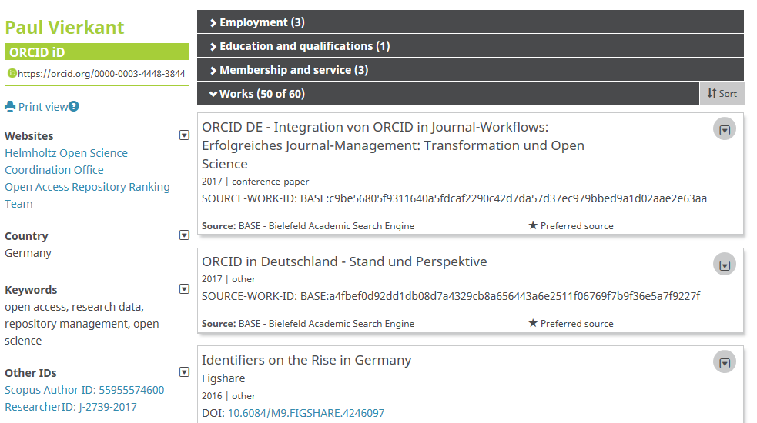
ORCID: Beispiel
  Link: https://orcid.org/0000-0003-4448-3844
Notes:
Folie erstellt von: Karin

Slide 29

Titelgestaltung
Wichtig: aussagekräftiger Titel
Aus ASEO-Sicht problematisch: uneindeutige Titel, kreative Titel
Beispiel:
Welche Mauer? -> Berliner Mauer, Mauer zwischen Israel und Westjordanland, "Trump-Mauer" in Mexiko, Anti-Terror-Mauer am Ballhausplatz in Wien ...
Notes:
Folie erstellt von: Karin

Slide 30
Titelgestaltung
Auf gängige Suchbegriffe achten – Beispiel:
"Kinder- und Erwachsenenspiele im Mittelalter"
"Kinder-": Bindestriche werden nicht als Wortzusammensetzungen erkannt, d.h. wenn jemand nach Kinderspiele Mittelalter sucht, wird diese Publikation nicht in der Trefferliste angezeigt
Erwachsenenspiele: kein gängiges Wort und damit auch kein gängiger Suchbegriff, in der Regel wird nach Kinderspiele (bzw. Spiele) gesucht
Begriff Erwachsenenspiele auch z.B. in der GND nicht als Schlagwort enthalten, sehr wohl jedoch Kinderspiele (als Verweisform zu Kinderspiel)
Notes:
Folie erstellt von: Karin

Slide 31
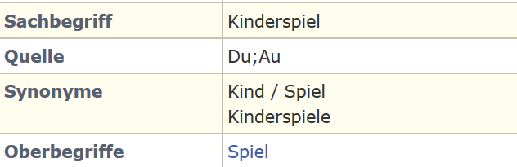
Titelgestaltung
Auf gängige Suchbegriffe achten – Beispiel:
"Kinder- und Erwachsenenspiele im Mittelalter"
"Kinder-": Bindestriche werden nicht als Wortzusammensetzungen erkannt, d.h. wenn jemand nach Kinderspiele Mittelalter sucht, wird die Publikation nicht in der Trefferliste angezeigt
Erwachsenenspiele: kein gängiges Wort und damit auch kein gängiger Suchbegriff, in der Regel wird nach Kinderspiele (bzw. Spiele) gesucht
Begriff Erwachsenenspiele auch z.B. in der GND nicht als Schlagwort enthalten, sehr wohl jedoch Kinderspiele (als Verweisform zu Kinderspiel)
Notes:
Folie erstellt von: Karin

Slide 32
Titelgestaltung
Auf gängige Suchbegriffe achten – Beispiel:
"Kinder- und Erwachsenenspiele im Mittelalter"
Für Publikationen mit dem Thema Erwachsenenspiele sollten daher eher author keywords wie Spiel; Erwachsene o.ä. vergeben werden, nicht das Keyword Erwachsenenspiele (auch lt. GND)
Notes:
Folie erstellt von: Karin

Slide 33
Titelgestaltung
Auf gängige Suchbegriffe achten – Beispiel:
"Kinder- und Erwachsenenspiele im Mittelalter"
Für Publikationen mit dem Thema Erwachsenenspiele sollten daher eher author keywords wie Spiel; Erwachsene o.ä. vergeben werden, nicht das Keyword Erwachsenenspiele (auch lt. GND)
  ASEO-Tipp:
  Titelwörter umstellen: "Erwachsenen- und Kinderspiele im Mittelalter"
  Author keywords z.B.: Spiele; Erwachsene; Kinder; Geschichte
Notes:
Folie erstellt von: Karin

Slide 34
Persistente Identifikatoren: DOI, URN & Co.
    Persistente Identifikatoren sind eindeutige, dauerhafte, zitierbare Identifikatoren für Publikationen und Forschungsdaten
    sie leiten jeweils zur aktuellen Web-Adresse weiter und erleichtern damit die Auffindbarkeit von Online-Ressourcen
    verschiedene Arten von PIs sind technisch gesehen gleichwertig
    aber: DOIs (Digital Object Identifiers) werden zunehmend zum De-facto-Standard im Bereich des wissenschaftlichen Publizierens
    UB Graz vergibt DOIs für Artikel in Open-Access-Zeitschriften auf uni=pub
    DOIs sind auch bei der Messung von „Aufmerksamkeit“ maßgeblich (vgl. Altmetrics)
Notes:
Folie erstellt von: Christian

Slide 35
DOI und Altmetrics
Altmetrics misst die „Aufmerksamkeit“, die eine Publikation in den sozialen Medien bekommt. Die Auswertung erfolgt über Links wie die DOI.
Ausgewertet werden Erwähnungen in:
Social Networks wie Mendeley, Twitter, Facebook, Pinterest, LinkedIn
über 2.000 Online-Newsportalen und -Zeitschriften (z.B. Zeit, Yahoo News, Wall Street Journal, Guardian, Spiegel, news.orf.at)
Wikipedia, YouTube
über 9.000 Blogs
Notes:
Folie erstellt von: Karin

Slide 36
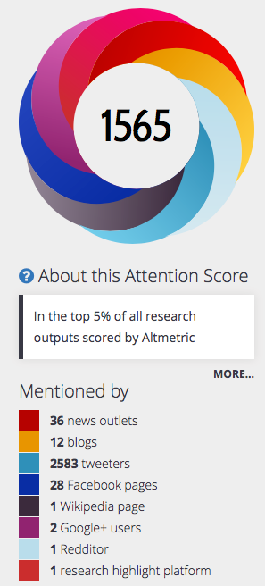
DOI und Altmetrics
Altmetrics misst die „Aufmerksamkeit“, die eine Publikation in den sozialen Medien bekommt. Die Auswertung erfolgt über Links wie die DOI.
Ausgewertet werden Erwähnungen in:
Social Networks wie Mendeley, Twitter, Facebook, Pinterest, LinkedIn
über 2.000 Online-Newsportalen und -Zeitschriften (z.B. Zeit, Yahoo News, Wall Street Journal, Guardian, Spiegel, news.orf.at)
Wikipedia, YouTube
über 9.000 Blogs
Notes:
Folie erstellt von: Karin

Slide 37
DOI und Altmetrics
Altmetrics misst die „Aufmerksamkeit“, die eine Publikation in den sozialen Medien bekommt. Die Auswertung erfolgt über Links wie die DOI.
Ausgewertet werden Erwähnungen in:
Social Networks wie Mendeley, Twitter, Facebook, Pinterest, LinkedIn
über 2.000 Online-Newsportalen und -Zeitschriften (z.B. Zeit, Yahoo News, Wall Street Journal, Guardian, Spiegel, news.orf.at)
Wikipedia, YouTube
über 9.000 Blogs
  ASEO-Tipp:
  Wenn Sie in Blogs, Social Media etc. über Ihre Publikation schreiben, fügen Sie einen Link – am besten über die DOI – hinzu.
Notes:
Folie erstellt von: Karin

Slide 38
FAIR Principles
FAIR = findable, accessible, interoperable, reusable
“The FAIR Guiding Principles for scientific data management and stewardship“ wurden im März 2016 in Nature publiziert
Sie werden in zahlreichen Leitlinien als Ziel angeführt, u.a. von EU, FWF und zahlreichen Universitäten.
F1. (meta)data are assigned a globally unique and eternally persistent identifier. [DOI, ORCID]
F2. data are described with rich metadata. [someone should be able to find data based on the information provided by their metadata]
F3. (meta)data are registered or indexed in a searchable resource.
F4. metadata specify the data identifier.
Notes:
Folie erstellt von: Christian

Slide 39
Gefunden werden in Bibliothekskatalogen und
-suchmaschinen

Slide 40
Bibliothekskataloge
altgriech. katálogos bzw. lat. catalogus = Aufzählung, Verzeichnis, Liste, Register
Bibliothekskatalog:
Verzeichnis der in einer Bibliothek vorhandenen Publikationen (Bücher, DVDs, Zeitschriften usw.) und Sammlungsobjekte (Gemälde, Globen usw.)
Antike: Verzeichnisse bzw. Kataloge der Schriftrollen
Mittelalter, Frühe Neuzeit: Bandkataloge
19. Jahrhundert: Zettelkataloge (heute: Imagekataloge)
Seit 1980ern: elektronische Kataloge (OPAC), Suchmaschinen (z.B. KVK, uni=kat)
Notes:
Folie erstellt von: Karin
Antike: von einigen großen antiken Bibliotheken wie jener von Pergamon (200.000 Schriftrollen) und Alexandria (700.000 Schriftrollen) ist belegt, dass sie bereits ein Verzeichnis bzw einen Katalog ihrer Schriftrollen führten.
Mittelalter, Frühe Neuzeit: Bandkataloge (Publikationen in Buchbände eingetragen)
ab 19. Jh. Zettelkataloge (Metadaten händisch oder später mit Schreibmaschine auf Katalogkärtchen geschrieben und Kärtchen aphabetisch in Katalogkästen geordnet) -> gescannt: Imagekataloge
seit 1980ern: elektronische Kataloge (OPAC), Suchmaschinen/Discovery Systems (KVK, uni=kat)

Slide 41
Wie suchen Suchmaschinen?
Online-Kataloge (OPAC; seit 1980ern):
Feldbasierte Suchmasken (Titel, Autor, Stichwort, ISBN…)
Treffer erfüllen Suchanfrage exakt, Ziel: möglichst wenige Treffer
unsortierte, überschaubare Treffermenge (sortiert ggf. alphabetisch oder nach Erscheinungsjahr, nicht nach Relevanz bzw. inhaltlichen Kriterien)
Suchmaschinen/Discovery-Systeme (seit 2000ern; z.B. uni=kat):
Suche über alle Felder in einem einzigen Suchfeld
Treffer erfüllen Suchanfrage so gut wie möglich, Ziel: möglichst viele Treffer (die bei zu starker Abweichung zur Suchanfrage auch unpassend sein können)
große Treffermenge ist sortiert: je besser ein Treffer zur Suchanfrage passt, desto höher wird er gereiht
Suchalgorithmus & Rankingkriterien (Details sind jeweils Firmengeheimnis)
Notes:
Folie erstellt von: Karin
Seit 1980ern: elektronische Kataloge (OPAC = Open Public Access Catalogue), Suchmaschinen (z.B. KVK, uni=kat)
Unterschied Katalog-Suchmaschine:
Katalog OPAC:
feldbasierte Indizes, auf denen die Suchmasken beruhen (Titel, Stichwort, Autor, ISBN…)
man muss daher schon recht genau wissen, wonach man sucht
Treffer erfüllen Suchanfrage exakt, Ziel: möglichst wenige Treffer, im Idealfall nur ein Treffer (Suchprinzip: WAHR oder FALSCH)
Man hat dadurch auch oft 0 Treffer
Ergebnismenge ist unsortiert (bzw. evtl. alphabetisch oder nach Erscheinungsjahr sortiert, aber nicht nach inhaltlichen Kriterien, ASEO daher nicht so relevant)
zeitgleiches Durchsuchen verschiedener Datenquellen nicht möglich (-> getrennte Sucheinstiege erforderlich)
Suchmaschine uni=kat:
Suche über alle Felder in einem Suchfeld (in der Erweiterten Suche ist auch feldbasierte Suche möglich)
alle Medien in einer Suchoberfläche und einer Trefferliste angezeigt
ermöglicht das Finden von Treffern auch bei sehr unspezifischen Suchanfragen dank Relevanzsortierung/Rankingalgorithmen
Treffer erfüllen Suchanfrage so gut wie möglich (Vektorraumsuche); Ziel: möglichst viele Treffer, Ranking gemäß „bester Treffer abwärts“ (Suchprinzip: WAHR oder FALSCH oder dazwischen -> mehr Ergebnisse)
Ergebnis 0 Treffer soll vermieden werden, daher hohe Abweichungen von Suchanfrage zugelassen, Nachteil: auch unpassende Treffer dabei
Ergebnismenge ist nach Relevanz gerankt = je besser ein Treffer zur Suchanfrage passt, desto höher wird er gerankt (andere Sortierformen zur Auswahl). Das Ranking in der Trefferliste richtet sich nach bestimmten Kriterien, die die Firmen festlegen und den Suchalgorithmus programmieren, ist daher Firmengeheimnis.
mehrere verschiedene Datenquellen können zeitgleich durchsucht werden

Slide 42
Wie suchen Suchmaschinen?
Online-Kataloge (OPAC; seit 1980ern):
Feldbasierte Suchmasken (Titel, Autor, Stichwort, ISBN…)
Treffer erfüllen Suchanfrage exakt, Ziel: möglichst wenige Treffer
unsortierte, überschaubare Treffermenge (sortiert ggf. alphabetisch oder nach Erscheinungsjahr, nicht nach Relevanz bzw. inhaltlichen Kriterien)
Suchmaschinen/Discovery-Systeme (seit 2000ern; z.B. uni=kat):
Suche über alle Felder in einem einzigen Suchfeld
Treffer erfüllen Suchanfrage so gut wie möglich, Ziel: möglichst viele Treffer (die bei zu starker Abweichung zur Suchanfrage auch unpassend sein können)
große Treffermenge ist sortiert: je besser ein Treffer zur Suchanfrage passt, desto höher wird er gereiht
Suchalgorithmus & Rankingkriterien (Details sind jeweils Firmengeheimnis)
ASEO bislang bei Katalogsuche wenig relevant; mit der Entwicklung von Suchmaschinen statt Katalogen und dem Einsatz von Rankingkriterien zunehmende Bedeutung für das Gefunden-Werden und die Sichtbarkeit
Notes:
Folie erstellt von: Karin

Slide 43
Was und wie wird erfasst?
Was wird erfasst?
Metadaten (AutorIn, Titel, Untertitel, Verlag, Ort, Jahr, Umfang, Sprache, ISBN, Schlagworte, Klassifikation…)
Abstract, Inhaltsverzeichnis, ggf. Volltext
Wie wird erfasst?​
händisch durch BibliothekarInnen: mit Bibliothekssoftware anhand bibliothekarischer Regelwerke in den dafür vorgesehenen Feldern​
E-Books: automatisierte Einspielung von Metadaten der lizenzierten Werke​
automatisierte Einspielung von Abstracts, Inhaltsverzeichnissen und Buchcover („Kataloganreicherung“)
Notes:
Folie erstellt von: Karin

Slide 44
Zusammenfassung
Wie wird man prinzipiell in einem Online-Katalog bzw. Discovery System wie uni=kat gefunden?
über die händisch erfassten oder automatisiert eingespielten Metadaten: Autorenname, Stichworte in Titel, Untertitel
bei angereicherten Katalogen wie uni=kat außerdem über Stichworte in Abstract, Inhaltsverzeichnis und ggf. Volltext
über die Schlagworte
Notes:
Folie erstellt von: Karin

Slide 45
Zusammenfassung
Wie wird man prinzipiell in einem Online-Katalog bzw. Discovery System wie uni=kat gefunden?
über die händisch erfassten oder automatisiert eingespielten Metadaten: Autorenname, Stichworte in Titel, Untertitel
bei angereicherten Katalogen wie uni=kat außerdem über Stichworte in Abstract, Inhaltsverzeichnis und ggf. Volltext
über die Schlagworte
  ASEO-Tipp:
Wählen Sie aussagekräftige Stichworte (+ Synonyme) für Titel, Untertitel, Abstract, Inhaltsverzeichnis
Notes:
Folie erstellt von: Karin
bereits bei Titel und Untertitel auf passende und aussagekräftige Stichworte (und ggf. Synonyme) achten, die ein am Thema interessierter Leser voraussichtlich bei der Suche verwenden würde
Auch bei Abstract und Inhaltsverzeichnis auf passende weitere Stichworte und Synonyme achten - ggf. auch in Hinblick auf den Bearbeiter, der die Schlagwortvergabe macht

Slide 46
Ranking in Discovery Systemen wie uni=kat
Primo ist ein das Discovery System der Firma Ex Libris, ebenso wie unser Bibliothekssystem Alma
Das Softwareprogramm, auf dem Primo aufbaut ist Lucene, eine Open Source Software
Ex Libris hat Lucene weiterentwickelt, auch das Ranking
Wie genau Primo die Suchergebnisse rankt, ist Betriebsgeheimnis
Grundsätzlich gibt es sehr viele Aspekte, die zum Ranking beitragen
    Fundstelle des Suchbegriffs (Titelfeld, Abstract, Schlagwort, etc.)
    Häufigkeit des Suchbegriffs im Dokument
    Anzahl der gefundenen Dokumente mit dem Suchbegriff
    JIF, Zitationen, Altmetrics
Die UB hat die Möglichkeit, Metadatenfelder zu „boosten“:
Notes:
Folie erstellt von: Lisa

Slide 47
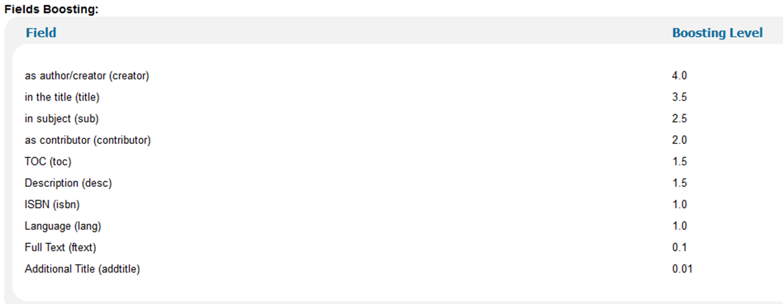
Ranking in Discovery Systemen wie uni=kat
Primo ist ein das Discovery System der Firma Ex Libris, ebenso wie unser Bibliothekssystem Alma
Das Softwareprogramm auf dem Primo aufbaut ist Lucene, eine Open Source Software
Ex Libris hat Lucene weiterentwickelt, bzw. um eigene Ergänzungen erweitert, wie zum Beispiel das Ranking
Wie genau Primo die Suchergebnisse rankt ist Betriebsgeheimnis
Man hat aber selbst die Möglichkeit zu „boosten“:
Notes:
Folie erstellt von: Lisa

Slide 48
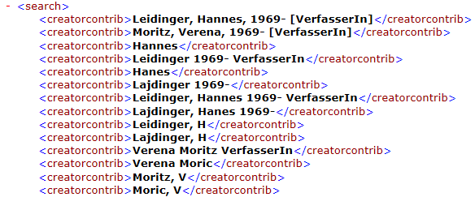
Ranking in Discovery Systemen wie uni=kat
Über welche Felder wird ein Datensatz gefunden?
Notes:
Folie erstellt von: Lisa

Slide 49
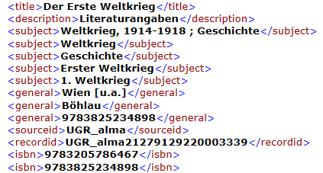
Ranking in Discovery Systemen wie uni=kat
Über welche Felder wird ein Datensatz gefunden?
Notes:
Folie erstellt von: Lisa

Slide 50
Gefunden werden in Datenbanken

Slide 51
Wie kommt ein Artikel in eine Datenbank?
Datenbanken wie Web of Science oder Scopus nehmen ausgewählte Zeitschriften in ihren Index auf
Nur Artikel aus diesen Zeitschriften gelangen in die Datenbank
Die Verlage der Zeitschriften stellen die Metadaten zur Verfügung
Liste der indexierten Zeitschriften ist immer in den Datenbanken zu finden (zB. Master Journal List)
Notes:
Folie erstellt von: Lisa

Slide 52
Wie kommt ein Artikel in eine Datenbank?
Datenbanken wie Web of Science oder Scopus nehmen ausgewählte Zeitschriften in ihren Index auf
Nur Artikel aus diesen Zeitschriften gelangen in die Datenbank
Die Verlage der Zeitschriften stellen die Metadaten zur Verfügung
Liste der indexierten Zeitschriften ist immer in den Datenbanken zu finden (zB. Master Journal List)
  ASEO-Tipp:
  Nicht jede Datenbank rankt nach "Relevanz".
  Schauen Sie nach, welche Voreinstellungen getroffen sind.
Notes:
Folie erstellt von: Lisa

Slide 53
Datenbankspezifische Schlagwörter
Manche Datenbanken bieten eigene Thesauri oder Klassifikationen an
MeSH keywords (Medical Subject Headings)
  Keywords für Medizin und Biowissenschaften in PubMed, wird in mehreren Datenbanken verwendet
EMTREE (Embase Subject Headings)
  Biomedizinische Datenbank hat eigenen Thesaurus entwickelt, wird in mehreren Datenbanken verwendet
Web of Science keywords plus
Scopus: SciVal Topic Prominence
Notes:
Folie erstellt von: Lisa

Slide 55
SEO-Empfehlungen von Verlagen
Notes:
Folie von Christian

Slide 56
SEO-Überlegungen aus Verlagssicht
Zentrale Datenbank für Bücher: VLB (Verzeichnis lieferbarer Bücher)
Problem: Bücher haben (aus SEO-Sicht) oft suboptimale Titel und Texte, wichtige Stichwörter kommen oft nicht vor
Fehler: Vorschautext als Beschreibungstext (unterschiedliche Zielgruppen!)
SEO ist gelebte Kundenorientierung – manche Verlage machen Bücher auf Basis von Suchtrends!
Keywords mit weniger Suchvolumen bieten die Gelegenheit, Nischen zu besetzen
Gefunden werden ist auch für Verlage wichtig – Zusammenarbeit von Verlagen und AutorInnen naheliegend
Quelle: Buchreport, 21.3.2019
Notes:
Folie von Christian

Slide 57
Kriterien für Amazon-Ranking
Amazon (für Bücher)
für Verlage derzeit die wichtigste Produkt-Suchmaschine: wer bei Amazon sucht, ist bereit, Geld auszugeben
Amazon SEO ähnlich wie Google SEO: je relevanter ein Produkt für die Suche, desto weiter oben in Ergebnisliste
Suchbegriff sollte im Titel oder Beschreibungstext vorkommen
Relevante Faktoren:
    Zu welchen Suchbegriffen wurde es als Suchergebnis angeboten? (Impressions)
    Wie viele Prozent der Suchenden klickten auf genau dieses Suchergebnis? (Click Rate)
    Wie viel Prozent derer, die das Produkt anklickten, haben es gekauft? (Conversion Rate)
    Bewertungen
Notes:
Folie von Christian

Slide 58
SEO-Tipps von Verlagen
Titel
Kurzer, relevanter Titel
Titel muss beschreibend sein und einen Schlüsselbegriff zum Thema enthalten
wichtigste Keywords innerhalb der ersten 65 Zeichen des Titels
Keywords im Titel anführen, nicht erst im Untertitel
Abkürzungen oder Akronyme vermeiden
Ausdrücke wie "Wirkung von, "Beteiligung von", "Nachweis von" vermeiden – sie machen den Titel länger und verringern seine Klarheit für Leser
Notes:
Folie von Christian

Slide 59
SEO-Tipps von Verlagen
Keywords
Keyword-Strategie: Keyword-Recherche, Keyword-Liste erstellen, Titel und Beschreibungstext auf Basis dieser Liste formulieren
Keyword Tools wie Google Trends (und Google Ads) helfen, meistgesuchte Keywords und Synonyme zu finden.
Keywords im Abstract und im gesamten Text auf natürliche und sinnvolle Weise wiederholen – Suchmaschinen belohnen es, wenn Begriffe wiederholt vorkommen. Aber Achtung: nicht übertreiben!
Phrasen von 2 bis 4 Wörtern suchen, die Sie verwenden würden, wenn Sie nach Ihrer Veröffentlichung online suchen würden.
Zur Überprüfung suchen Sie selbst nach Keywords aus Ihrem Titel und Abstract und sehen Sie die Ergebnisse, die angezeigt werden.
Notes:
Folie von Christian
Keywords werden auch von Indexierungsdiensten verwendet

Slide 60
SEO-Tipps von Verlagen
Abstract
Abstracts sind fast immer frei zugänglich und daher zusammen mit dem Titel der meistgelesene Teil einer Publikation (vgl. Open Access!!)
Ziel: klare, informationsreiche Zusammenfassung
Schlüsselpunkte in einfacher Sprache, kurze Sätze und direkte Aussagen
wesentliche Ergebnisse und Schlussfolgerungen nach vorne
Abstract sollte viele Keywords enthalten, aber nicht mit Wiederholungen übertreiben, da Suchmaschinen diese „bestrafen“.
Notes:
Folie von Christian

Slide 61
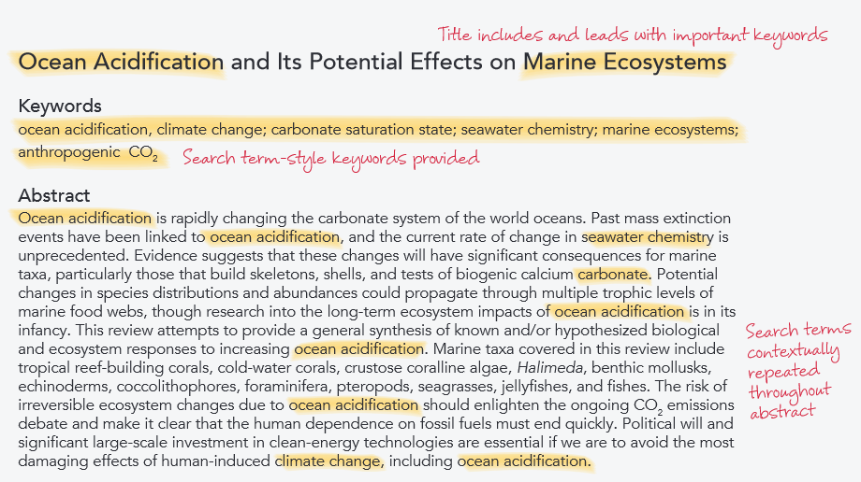
SEO-Tipps von Verlagen
Quelle: Wiley: Search Engine Optimization: For Authors

Slide 62
SEO-Tipps von Verlagen
Struktur
Zwischenüberschriften verwenden – Suchmaschinen erkennen dadurch die Struktur und den Inhalt eines Artikels
Keywords und Phrasen in diese Überschriften integrieren, wo immer es angebracht ist
Grafiken
Welche Grafiken (Abbildungen und Tabellen) man verwendet, hat Einfluss auf das Ranking ihres Artikels
Vektorgrafiken werden von Suchmaschinen ausgelesen und indexiert und können zur SEO-Optimierung beitragen
Alle Grafiken etc. mit Bildunterschriften versehen
Notes:
Folie von Christian

Slide 63
SEO-Tipps von Verlagen
Verlinkung
Je mehr in-bound links, desto „wertvoller“ wird der Artikel aus Sicht von Suchmaschinen
Links von „high-ranked“ Personen und vertrauenswürdigen Seiten werden honoriert
Verlinken Sie Ihre Publikation von der Website Ihrer Institution und von Ihrer persönlichen Website, Ihrem Blog sowie von Ihren Social Media-Konten aus
Fügen Sie Links zu anderen (verwandten) Artikeln ein, die Sie veröffentlicht haben.
Zitieren Sie, sofern passend, Ihre bisherige Arbeit.
Notes:
Folie von Christian

Slide 64
Kudos
Publikation in einfacher Sprache erklären
    „Plain language title“ (maximal 100 Zeichen)
    einfache, nicht-technische Zusammenfassung
    Warum ist die Arbeit wichtig? Was ist einzigartig und/oder besonders aktuell daran?
Teilen der Publikation über Social Media
Verlinken von Online-Ressourcen: Präsentationen, Videos, Interviews, Zahlen, Datensätze oder verwandte Publikationen
Kudos zeigt Metriken wie Views, Downloads, Altmetrics, Zitationsdaten an

Slide 65
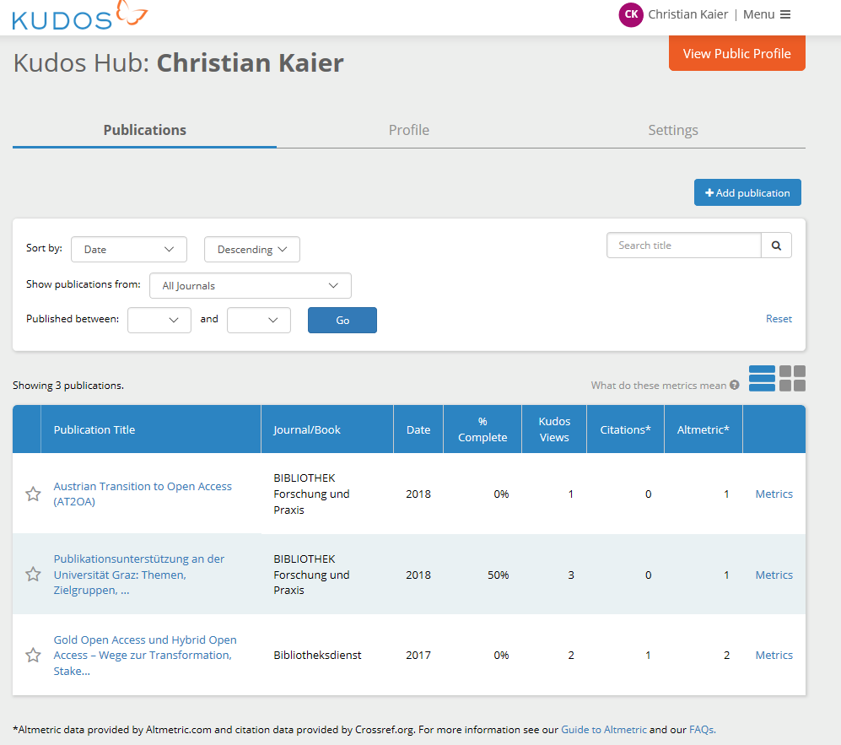
Kudos

Slide 66
SEO-Tipps von Verlagen
Nicht vergessen: Es gilt, ein Gleichgewicht zu finden zwischen der Erhöhung der Sichtbarkeit durch (A)SEO und der Präsentation relevanter, qualitativ hochwertiger Forschung.
Gefährden Sie nicht die Qualität Ihrer Publikationen und Ihren akademischen Ruf und beachten Sie ethische Grundsätze.
Quellen:
De Gruyter: Search engine Optimization (SEO) in 4 easy Steps
Elsevier: Top tips: making your article visible with SEO
Wiley: Search Engine Optimization: For Authors
Notes:
Folie von Christian

Slide 67
Open Access und Preprints
    „Preprints“ sind nicht unbedingt vor der Veröffentlichung der „Version of Record“ verfügbar! Grund: oft sind Embargofristen einzuhalten
    Preprint-Server werden in einigen Fachgebieten stark genutzt, zB arXiv, SSRN, …
    Preprints sind eine (kostenlose) Möglichkeit, Open-Access-Mandate (z.B. von Fördergebern) zu erfüllen
Notes:
Folie erstellt von: Christian

Slide 68
Open Access und Preprints
    Vorteile:
      frühere Sichtbarkeit von Ergebnissen
      Nachweis der "Priority"
      Diskussion der Ergebnisse möglich
      freier Zugang auch für jene, die sonst keinen Zugang hätten
      mehr Rezeption (Zugriffe, Zitierungen)
    Nachteile:
      Verfügbarkeit mehrerer Versionen wird als unübersichtlich empfunden
      Autorität von Preprints wird zum Teil angezweifelt
      keine Qualitätskontrolle
      möglicherweise fehlen spätere Verbesserungen
      „fear of Scooping“
Notes:
Folie erstellt von: Christian

Slide 69
Quellen und Links
Online GND: http://swb.bsz-bw.de/
De Gruyter: Search engine Optimization (SEO) in 4 easy Steps
Elsevier: Top tips: making your article visible with SEO
Wiley: Search Engine Optimization: For Authors

Slide 70
Praktische Übungen

Slide 71


Publikationsservices
Ihr Ansprechpartner
zum Thema Publizieren
Kontakt:
ub.uni-graz.at/publikationsservices
ub.publikationsservices@uni-graz.at

